Slide 1
Алгоритм работы с геохронологической таблицей при подготовке к ОГЭ И ЕГЭ

Slide 2
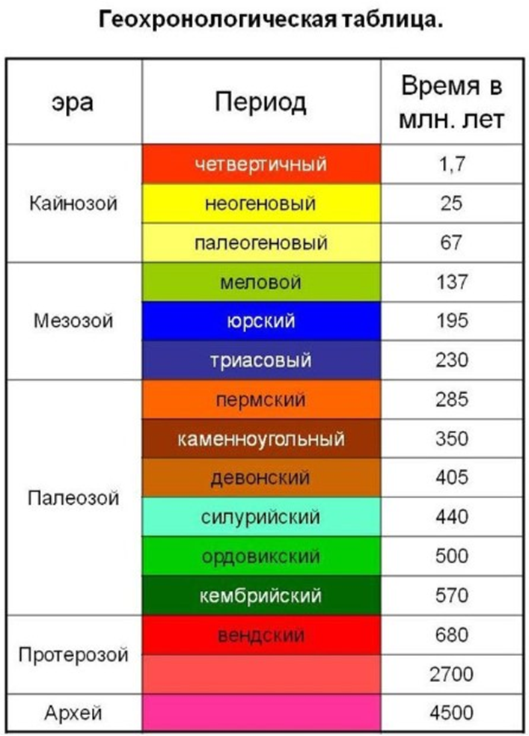
Геохронологическая шкала
геологическая временная шкала истории Земли, применяемая в геологии и палеонтологии, своеобразный календарь для промежутков времени в сотни тысяч и миллионы лет.
Эти промежутки разделены на эры, периоды, эпохи и века. Каждый из них насыщен важными событиям в развитии живых организмов растительного и животного мира.

Slide 3
Вариант 1. Мнемофраза
Можно воспользоваться популярной мнемонической фразой: «Каждый Отличный Студент Должен Курить Папиросы. Ты, Юра, Мал — Принеси Нам Четвертинку».
Как акростих:
Каждый — Кембрийский
Отличный — Ордовикский
Студент — Силурийский
Должен — Девонский
Курить — Каменноугольный
Папиросы — Пермский
Ты — Триасовый
Юра — Юрский
Мал — Меловой
Принеси — Палеогеновый
Нам — Неогеновый
Четвертинку — Четвертичный

Slide 4
Вариант 2. Кодирование информации
Здесь на помощь приходят ассоциации. Они помогают нам преобразовать непонятную информацию в понятные картинки (образы).

Slide 5
Возьмем эры и их периоды:
Палеозой — ПАЛЕц + ОЗОнатор
Кембрийский — КрЕМ + БРИджи
Ордовикский — ОРДен + ВИКинг
Силурийский — СИЛУэт + РИС
Девонский — ДЕВОчка
Каменоугольный — камень + уголь
Пермский — ПЕРо + МСК (часы на Спасской башне)
Мезозой — МЕЗим (таблетки) + ОЗОнатор
Триасовый — ТРИ поросенка + АСОль (из мультика)
Юрский — Юрист (весы)
Меловой — мел

Slide 6
Кайнозой — КАЙ (из мультика)
Палеогеновый — ПАЛец + ОГонь
Неогеновый — НЕОновая лампа + Гена крокодил (из мультика)
Четвертичный (антропогеновый) — ЧЕРТ + ВЕРТолет
По аналогии Вы можете создать образы на все данные, которые нужны для запоминания. После этого переходите к следующему этапу.

Slide 8
Внимательно читаем условие. Для нахождения эры и периода нам понадобится временной интервал, в котором обитало животное. В нашем примере это 150-147 млн. лет назад.
Определяем время начала каждой эры. Для этого смотрим в графу «Возраст». Указанная здесь цифра – время начала соответствующей эры. Например, Палеозойская эра началась 541 млн. лет назад.

Slide 9
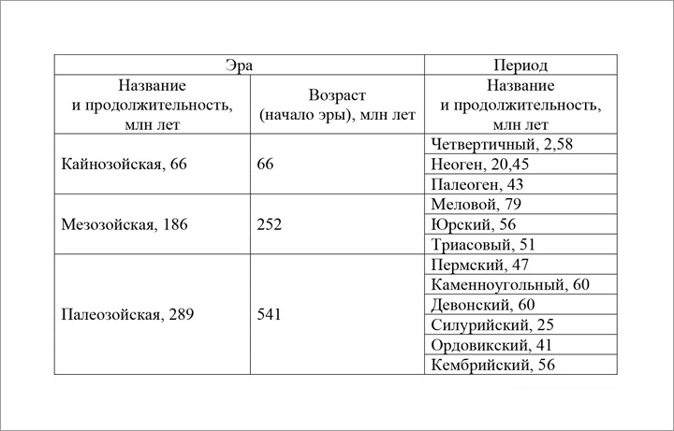

Slide 10
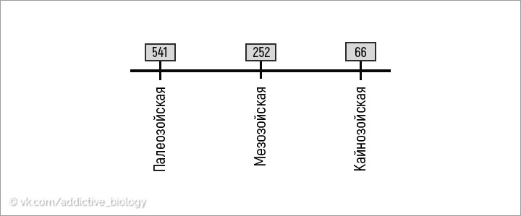
3. Делаем шкалу, на которой располагаем все эры по порядку (см. рисунок). Отрезок между двумя датами будет показывать время начала и окончания эры. Например, Палеозойская эра началась 541 млн. лет назад, а завершилась 252 млн. лет назад.
4. Определяем эру, в которой обитало животное из задания. Используем стандартную математику. Где на нашей шкале будет располагаться искомый временной интервал? 150-147, очевидно лежит между 252 и 66, значит, эра Мезозойская.

Slide 11
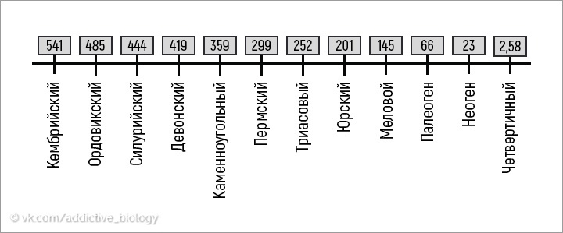
5. Определяем время начала каждого периода. Смотрим на последний столбик. Берем самый верхний период: стоящая рядом с ним цифра – время его начала. К этому значению прибавим продолжительность следующего периода и получим время его начала. Для нашего задания: время начала Четвертичного периода – 2,58 млн. лет назад. Время начала Неогена: 2,58 + 20,45 = 23,03. Время начала Палеогена: 23 + 43 = 66. И т.д. Все полученные цифры расположим по порядку на новой шкале (см. рисунок).

Slide 12
6. Определяем период, в котором обитало животное из задания. По аналогии с тем, как мы определяли эру по шкале. В нашем задании это Юрский период, так как 150-147 находится в интервале между 201 и 145.
Ответ: Мезозойская эра, Юрский период.

Slide 13
На рисунке изображён медуллоза Ноэ — семенной папоротник — вымершее около 270 млн лет назад растение.
Используя фрагмент геохронологической таблицы, установите эру и период, в который вымирает данный организм, а также его возможного «близкого родственника» в современной флоре (ответ — на уровне отдела).
Какие черты строения характеризуют растение медуллоза Ноэ как высшее семенное растение?

Slide 14
ЭРА |  | Период и продолжительность (в млн лет) | Животный и растительный мир
Название и продолжи- тельность (в млн лет) | Начало (млн лет назад)
Кайнозойская, 67 | 67 | Антропоген, 1,5 | Появление и развитие человека. Животный мир принял современный облик
 |  | Неоген, 23,5 | Господство млекопитающих и птиц
 |  | Палеоген, 42 | Появление хвостатых лемуров, позднее — парапитеков, дриопитеков. Бурный расцвет насекомых. Продолжается вымирание крупных пресмыкающихся. Исчезают многие группы головоногих моллюсков. Господство покрытосеменных растений
Мезозойская, 163 | 230 | Меловой, 70 | Появление высших млекопитающих и настоящих птиц, хотя зубастые птицы ещё распространены. Преобладают костистые рыбы. Сокращение папоротников и голосеменных растений. Появление и распространение покрытосеменных растений
 |  | Юрский, 58 | Появление первых птиц, примитивных млекопитающих, расцвет динозавров. Господство голосеменных. Процветание головоногих моллюсков
 |  | Триасовый, 35 | Начало расцвета пресмыкающихся. Появление костистых рыб
Палеозой, 340 | Возможно, 570 | Пермский, 55 | Вымирание трилобитов. Возникновение зверозубых пресмыкающихся. Исчезновение каменноугольных лесов
 |  | Каменноугольный, 75–65 | Расцвет земноводных. Появление первых пресмыкающихся. Характерно разнообразие насекомых

Slide 15
Пояснение. Воспользуемся таблицей, ВЫСЧИТАЕМ период, ориентируемся на указанную дату вымирания - 270 млн лет назад. Находим самую близкую дату - 230 млн лет назад - мезозой, здесь семенных папоротников уже нет, значит, вымерли в предыдущей эре - ПАЛЕОЗОЙСКАЯ, к 230 +55 (Продолжительность Пермского периода) = 285 млн лет назад
в четвертой колонке найдем вымирание папоротников - правильно!; определяем по первой и третьей колонкам эру и период, когда вымирают семенные папоротники.

Slide 16
Семенные папоротники — группа наиболее примитивная среди голосеменных растений. Одни ученые приходят к выводу, что они занимают промежуточное положение между настоящими папоротниками и голосеменными, в то время как другие считают эти группы возникшими и эволюционировавшими параллельно.

Slide 17
На рисунке изображен Платибелодон — вымершее животное, обитавшее 22—16 млн лет назад.
Используя фрагмент геохронологической таблицы, установите эру и период, в который обитал данный организм, а также «близких родственников» данного животного в современной фауне (ответ — на уровне рода).
К какому классу относится данное животное? — укажите признаки по которым Вы определили класс.

Slide 18
ЭРА |  | Период и продолжительность (в млн лет) | Животный и растительный мир
Название и продолжи- тельность (в млн лет) | Начало (млн лет назад)
Кайнозойская, 67 | 67 | Антропоген, 1,5 | Появление и развитие человека. Животный мир принял современный облик
 |  | Неоген, 23,5 | Господство млекопитающих и птиц
 |  | Палеоген, 42 | Появление хвостатых лемуров, позднее — парапитеков, дриопитеков. Бурный расцвет насекомых. Продолжается вымирание крупных пресмыкающихся. Исчезают многие группы головоногих моллюсков. Господство покрытосеменных растений
Мезозойская, 163 | 230 | Меловой, 70 | Появление высших млекопитающих и настоящих птиц, хотя зубастые птицы ещё распространены. Преобладают костистые рыбы. Сокращение папоротников и голосеменных растений. Появление и распространение покрытосеменных растений
 |  | Юрский, 58 | Появление первых птиц, примитивных млекопитающих, расцвет динозавров. Господство голосеменных. Процветание головоногих моллюсков
 |  | Триасовый, 35 | Начало расцвета пресмыкающихся. Появление костистых рыб
Палеозой, 340 | Возможно, 570 | Пермский, 55 | Вымирание трилобитов. Возникновение зверозубых пресмыкающихся. Исчезновение каменноугольных лесов
 |  | Каменноугольный, 75–65 | Расцвет земноводных. Появление первых пресмыкающихся. Характерно разнообразие насекомых

Slide 19
= 22—16 миллионов лет назад. Эта фауна названа по имени примитивной небольшой трехпалой листоядной лошадки — анхитерия. Среди наиболее крупных животных в фауне были платибелодоны — родственники слонов и мастодонтов. В Азии эти животные были столь многочисленны, что там анхитериевую фауну нередко называют платибелодоновой.
Элементы ответа:
ЭРА: Кайнозойская
Период: Неоген
Возможный потомок: слон
Класс: Млекопитающие — ушные раковины, дифференцированные зубы

